Slide 1

指导老师：李文根
团队：杨钦战，程亦诚，李盛鹏
日期：2026.1.1

Slide 2






CONTENTS
01
OcenBase 简介
02
OcenBase 事务概念
03
OcenBase 事务管理特点
04
OcenBase 事务管理源码探究
05
OcenBase 总结、创新与展望

Slide 3
1. OcenBase 简介

Slide 4
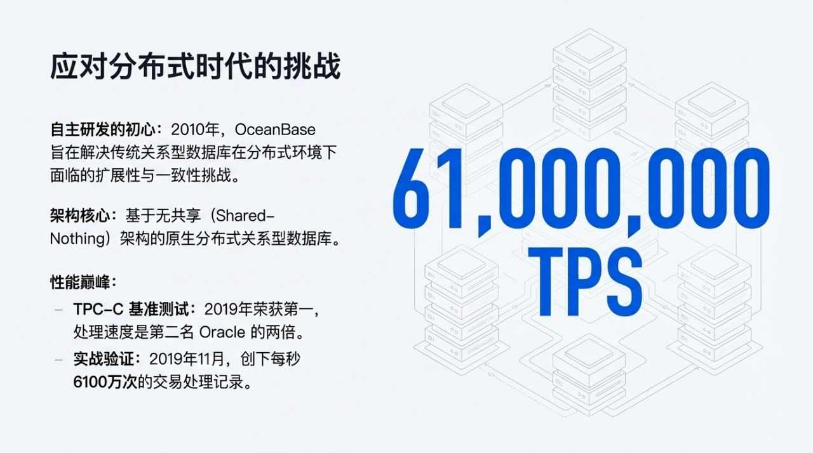

Slide 5
2. OcenBase 事务概念

Slide 6
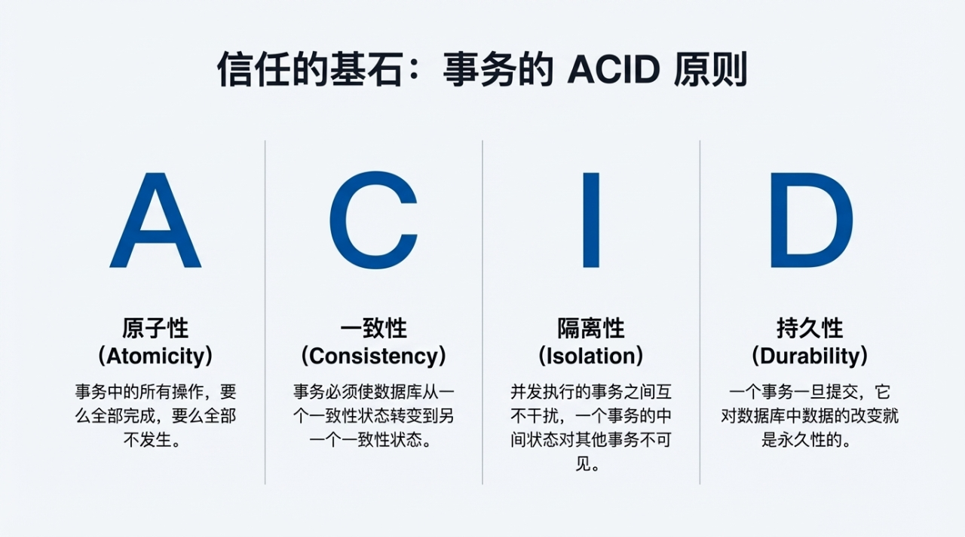

Slide 7
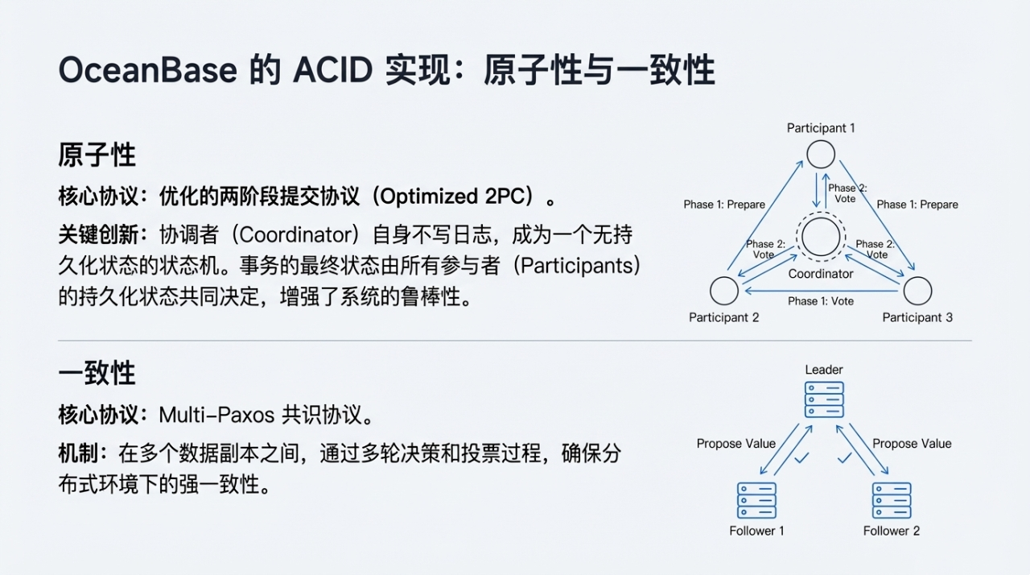

Slide 8
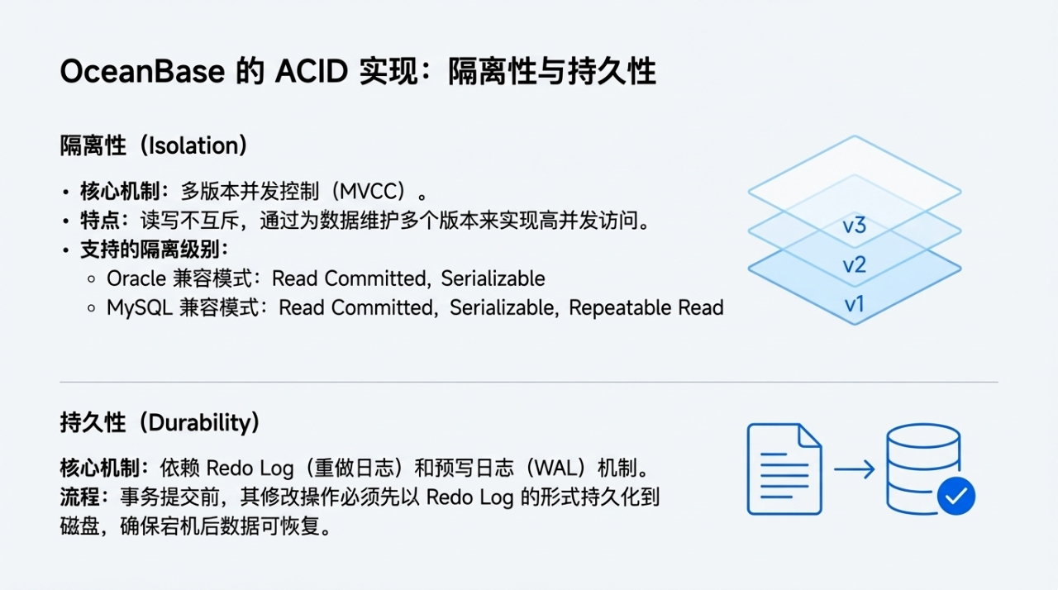

Slide 9

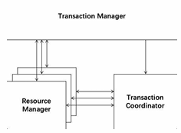
OceanBase 中事务的概念
数据库事务实现基础
语句级回滚
当一条语句执行未发生错误时，其所作修改将生效；若执行过程中出现错误，则会撤销该语句的所有操作。
语句级回滚的效果如同该语句从未执行过，从而确保数据库事务的原子性。回滚操作涵盖全局索引、触发器、行锁等相关元素。
两阶段提交协议（2PC协议）
2PC是一种经典且具有强一致性、中心化特性的原子提交协议。
由协调者（Coordinator）发起提议，参与者（Participant）根据提议反馈结果，协调者依据反馈结果决定提交或回滚。
OceanBase 实现方式：OceanBase 通过原生的两阶段提交协议，保障分布式事务的原子性。

Slide 10
OceanBase 中事务的概念
事务的作用
语句级回滚以增强系统可恢复性
在发生系统故障时，事务机制保证所有操作要么全部生效，要么全部撤销，从而维护数据库的完整状态。
维护数据一致性
基于分布式系统架构与一致性协议，确保数据在多个节点之间保持同步与一致。
有效管理并发操作
通过事务隔离机制与锁定策略，协调多用户并发访问，保障数据处理的一致性与正确性。
OceanBase 的专长与优势
分布式事务协调：运用高效的分布式共识算法与协议，显著提升跨节点事务的执行效率与一致性保障。
可配置的隔离级别：支持多种事务隔离等级，用户可根据业务场景与性能需求，灵活调整隔离强度。

Slide 11
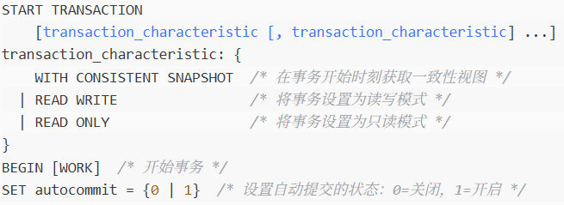
OceanBase 中事务的概念
事务的结构
OceanBase中的事务模型遵循常规数据库事务流程，即每个数据库事务由一条或多条DML语句组成。完整的事务流程涵盖事务启动、语句执行及事务结束三个阶段。

Slide 12
OceanBase 中事务的概念
事务的结构
OceanBase中的事务模型遵循常规数据库事务流程，即每个数据库事务由一条或多条DML语句组成。完整的事务流程涵盖事务启动、语句执行及事务结束三个阶段。

Slide 13
OceanBase 中事务的概念
事务的结构
事务执行期间，OceanBase 会在每个相关的数据分区中建立对应的事务上下文。该上下文用于跟踪语句执行时的数据快照版本，并记录对当前分区所做的数据变更。
语句执行阶段
显式终止事务
COMMIT：将事务内所有数据修改永久存储至数据库。
ROLLBACK：撤销事务中进行的所有数据操作。
隐式提交事务
当执行数据定义语言（DDL）操作（例如 CREATE、DROP 等）时。
OceanBase 会自动提交当前事务，后续操作将在新的事务中执行。
连接断开时的处理
如果客户端在事务进行期间意外断开连接，OceanBase 会隐式触发 ROLLBACK 操作，回滚该未完成事务中的所有修改。
事务终止

Slide 14
OceanBase 中事务的概念
活跃事务
活跃事务是指事务已经开启，但还没有提交或者回滚的事务。活跃事务所做的修改在提交前都
是临时的，其它的事务无法看到。
Savepoint
Savepoint 是 OceanBase 数据库支持用户自定义的事务内部执行标记。用户可在事务过程中设置多个这样的标记，并在需要时让事务恢复到指定标记的状态。
执行 ROLLBACK TO 指令时，OceanBase 数据库会在内部完成以下步骤：
回滚当前事务中晚于该 Savepoint 对应“sql sequence”的所有数据修改，并释放相关联的行锁。
清除晚于该 Savepoint 的所有已定义的 Savepoint。
完成 ROLLBACK TO 指令后，事务仍然处于可继续执行的状态。

Slide 15
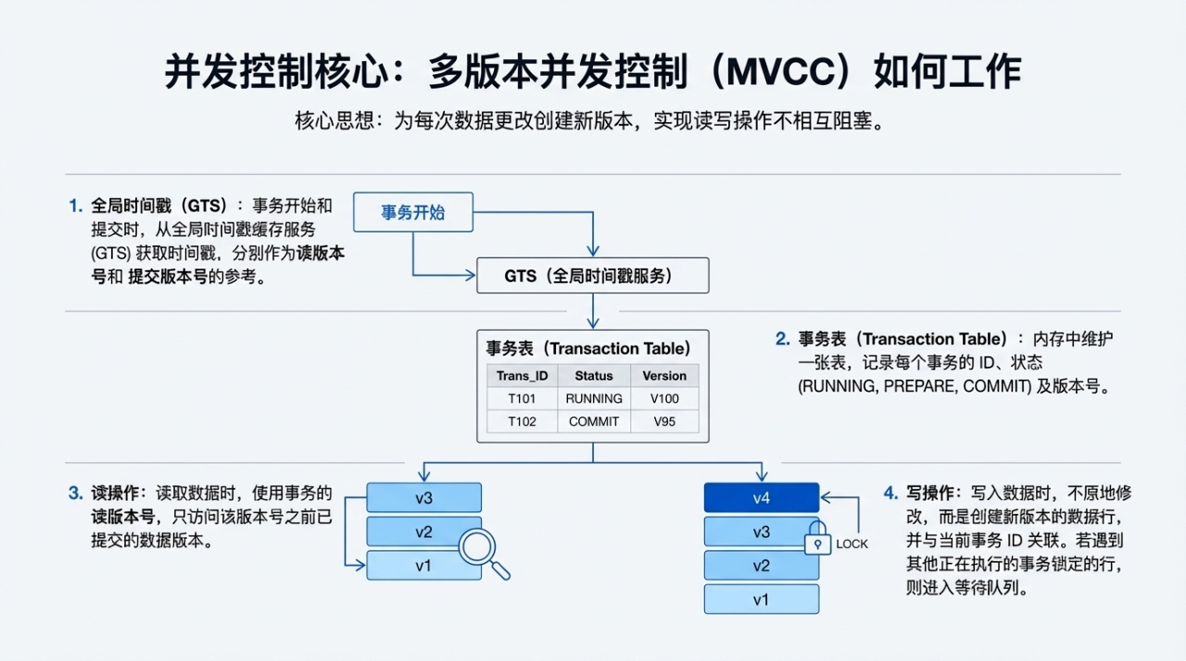

Slide 16
3. OcenBase 事务管理特点

Slide 17
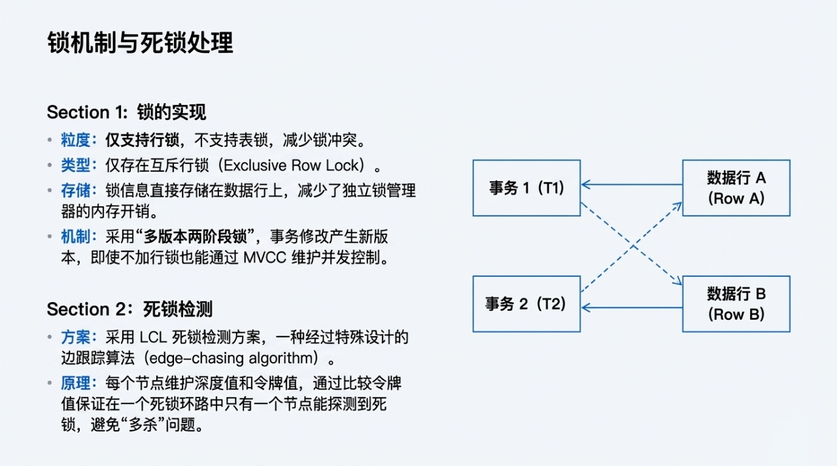

Slide 18
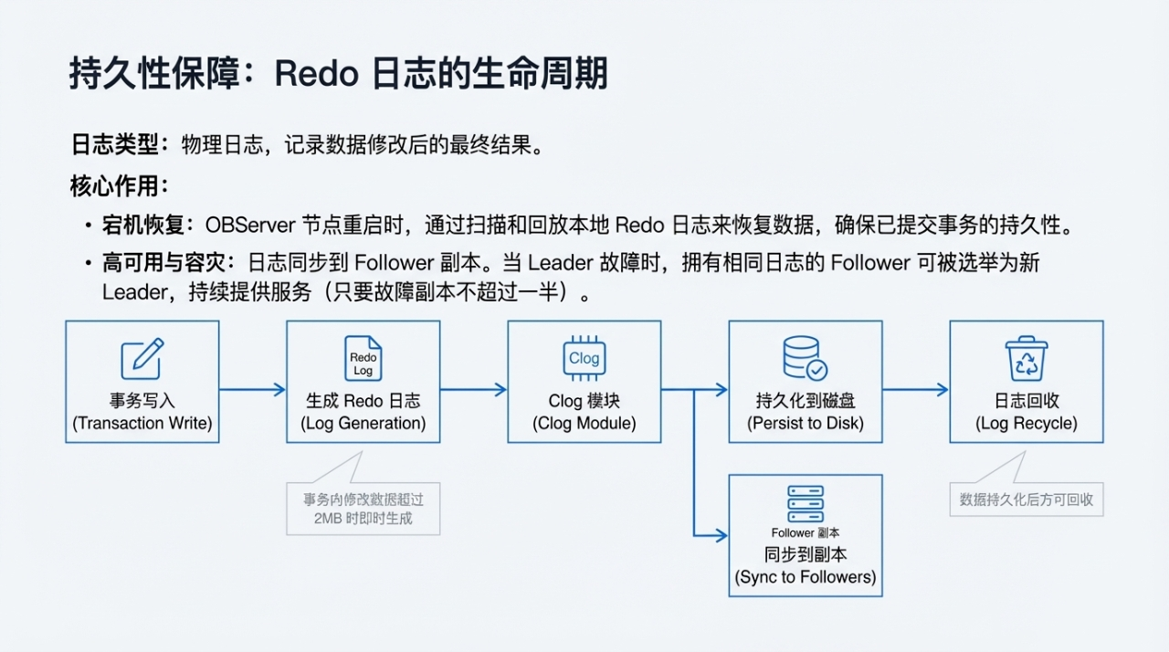

Slide 19
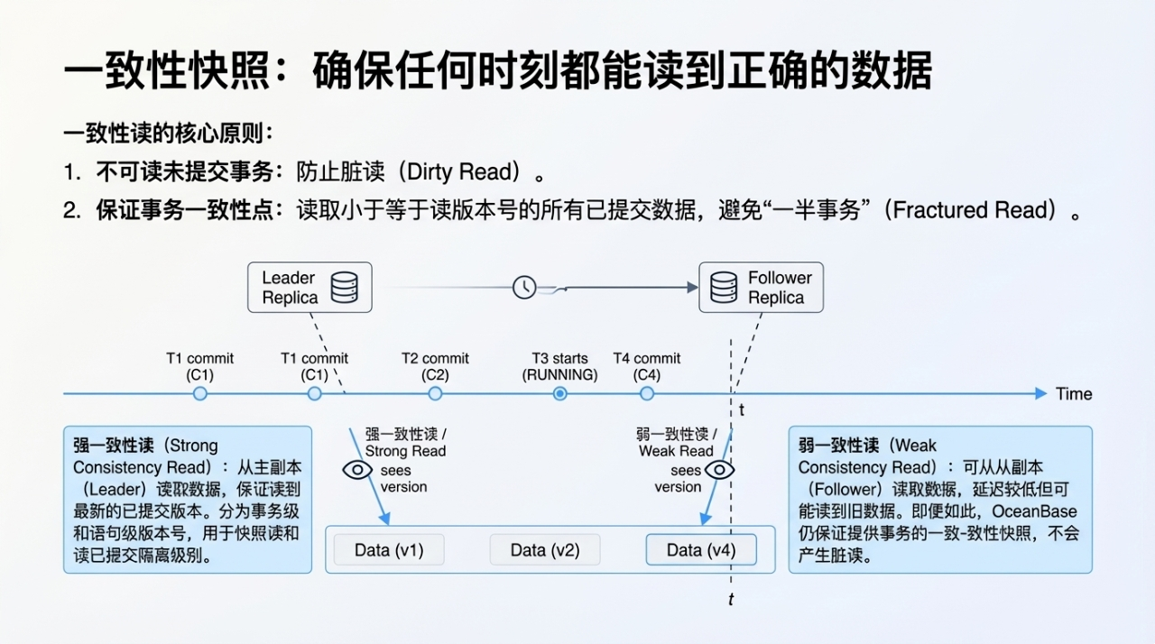

Slide 20
4. OcenBase 事务管理源码探究

Slide 21
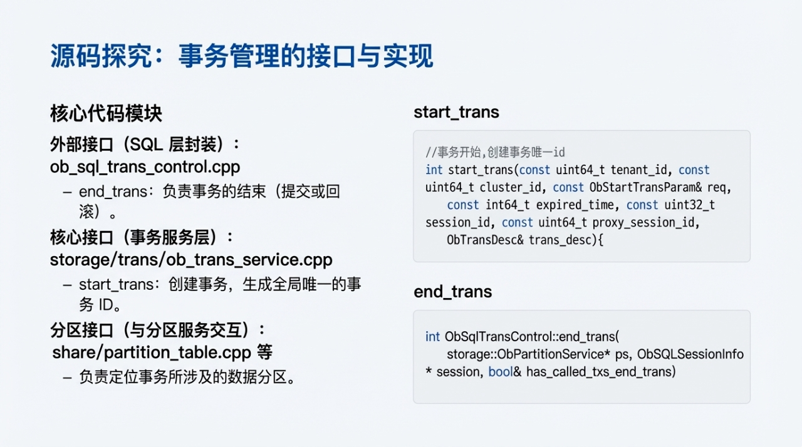

Slide 22
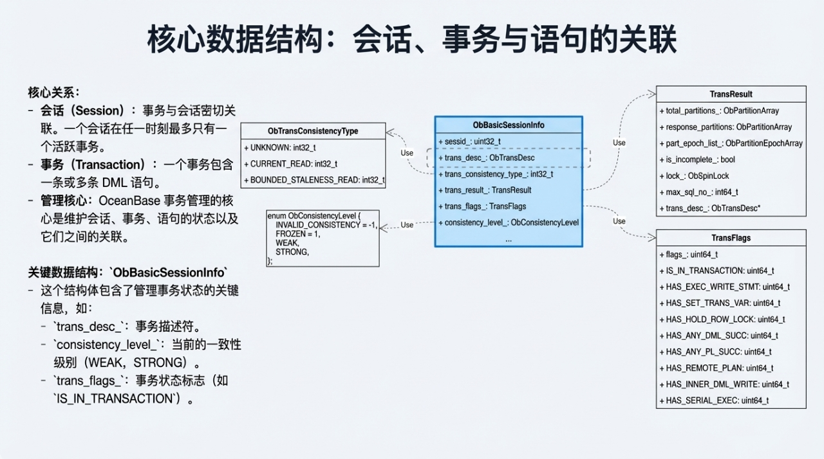

Slide 23
5.总结与创新

Slide 24
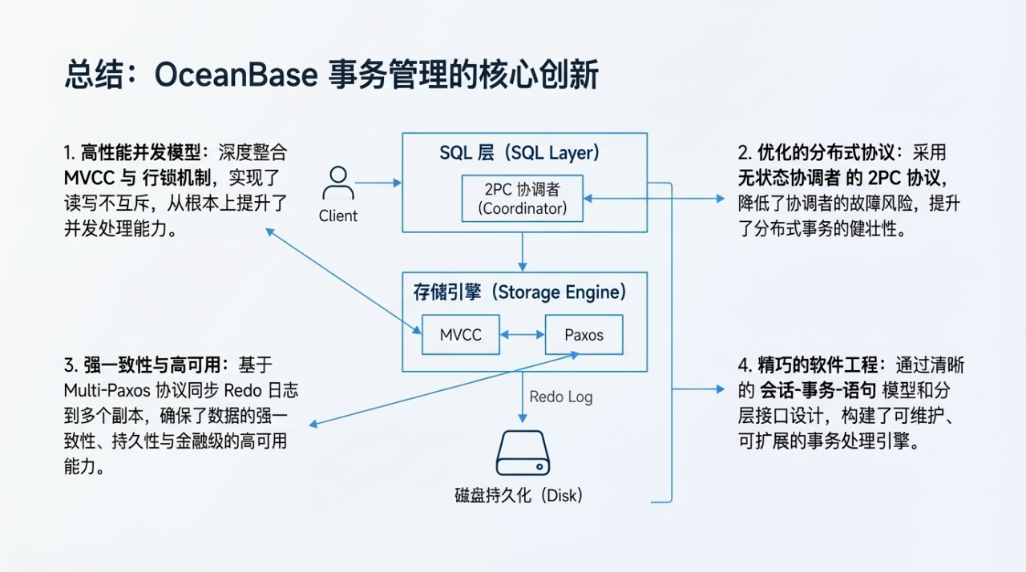

Slide 25
与前期调研的差异化分析
对事务结构的深度解析
在前期基础上，进一步明确了事务从开始到结束的具体流程细节。补充分析了事务结构的完整阶段划分，包括事务启动、语句执行、事务终止的具体步骤，并结合 OceanBase 的实际架构对每个环节进行了针对性说明。
事务机制的关键深化
MVCC 与行锁协同实现的具体方式：相比之前，本次调研更深入地探究了 OceanBase 中 MVCC 与行锁共同保障并发一致性的具体工作原理，明确了在读写分离场景下两者如何配合以实现高效的事务并发。
Redo 日志与 Paxos 协议的结合机制：我们进一步挖掘了 Redo 日志在 OceanBase 多副本一致性中的角色，详细阐述了日志如何与 Paxos 协议协同，在保证事务持久性的同时，实现多副本间的数据强一致。
事务源码的进一步拆解
在之前梳理的事务接口基础上，细化了对各接口调用关系与功能协作的分析，明确了外部接口、核心接口、分区接口的分层设计与交互逻辑。
对会话中与事务相关的数据结构进行了更细致的解读，新增了对事务状态管理、时间戳生成机制以及提交协议在源码中的具体实现分析。
在日志模块部分，新增了对不同日志类型（如提交日志、回放日志）的生成、传输与恢复过程的代码追踪，进一步解释了日志系统如何保障事务的原子性与持久性。

Slide 26

[1] CSDN. 第四章：OceanBase 集群技术架构（分布式事务、MVCC、事务隔离级别）[OL].(2023-03-15)[2023-12-10].https://blog.csdn.net/qq_43714918/article/details/129557961.
[2] 周欢, 樊秋实, and 胡华梁. "OceanBase 一致性与可用性分析." 华东师范大学学报 (自然科学版) 2014, no. 5 (2014): 103.
[3] Kai, L. I., and H. A. N. Fu-Sheng. "Memory transaction engine of OceanBase." Journal of East China Normal University (Natural Science) 2014, no. 5 (2014): 147.
[4] Xu, Liang-yu, Xiao-fang Zhang, Li-jun Zhang, and Jin-tao Gao. "Design and Implementation of Trigger on OceanBase." In Advances in Computer Communication and Computational Sciences: Proceedings of IC4S 2017, Volume 2, pp. 121-132. Springer Singapore, 2019.
[5] Huan, Z. H. O. U., F. A. N. Qiu-Shi, and H. U. Hua-Liang. "Consistency and availability in OceanBase." Journal of East China Normal University (Natural Science) 2014, no. 5 (2014): 103.
[6] 祝君, 刘柏众, 余晟隽, 宫学庆, and 周敏奇. "面向 OceanBase 的存储过程设计与实现." 华东师范大学学报 (自然科学版) 2016, no. 5 (2016): 144.
[7] OceanBase版本发布记录 https://www.oceanbase.com/product/oceanbase-database-community-rn/releaseNote
[8] 彭煜玮, 杨传辉, 杨志丰. OceanBase 源码解析. 机械工业出版社, 2023.
[9] Zhenkun Yang ,Chuanhui Yang ,Fusheng Han. OceanBase: A 707 Million tpmC Distributed Relational Database System. 2022,PVLDB,15,12,3385-3397.
[10] 李凯, and 韩富晟. "OceanBase 内存事务引擎." 华东师范大学学报 (自然科学版) 2014, no. 5 (2014): 147

Slide 27

恳请老师批评指正
小组成员与分工
2351582 程亦诚 大数据：资料收集
2352748 杨钦战 信息安全：资料整理，论文收集
2351136 李盛鹏 大数据：资料整理与PPT制作
Jan 1, 2026

